Slide 1
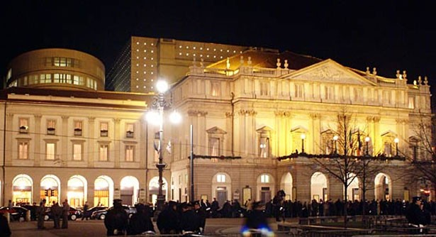
Колыбель оперного искусства театр Ла Скала презентация к уроку музыки в 4 классе

Slide 2
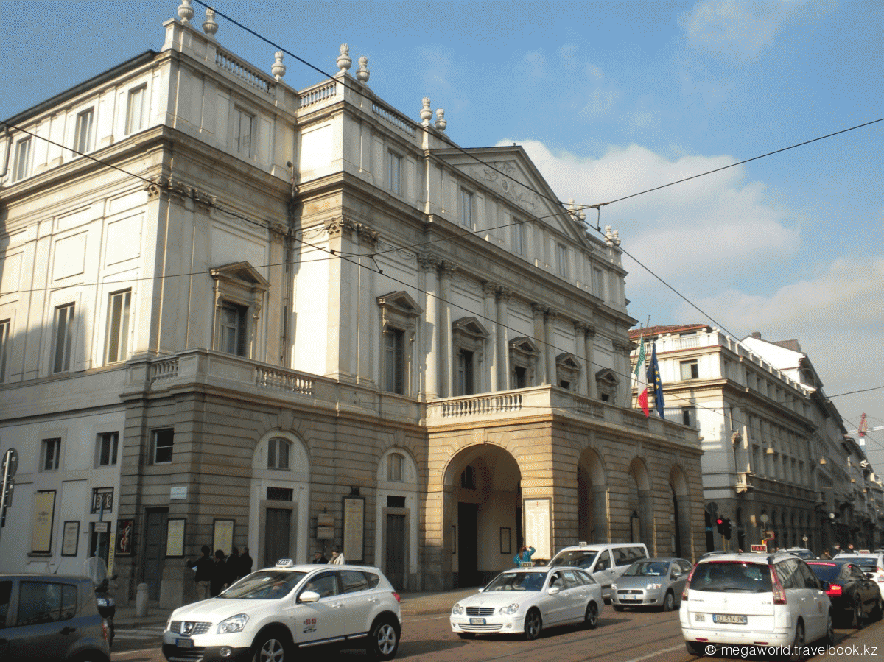
Театр Ла Скала был построен в 1778 году
Снаружи величайший оперный театр Италии не производит впечатления – даже гиды предупреждают, что смотреть на него надо изнутри, а не снаружи. Для тех, кто по каким-либо причинам не может сходить на спектакль, предлагаются экскурсии – примерно за 5 евро можно посетить музей Ла Скала и заглянуть в пустой полутемный зрительный зал, который оживет вечером, впуская непременного участника любого театрального действия – публику.

Slide 3
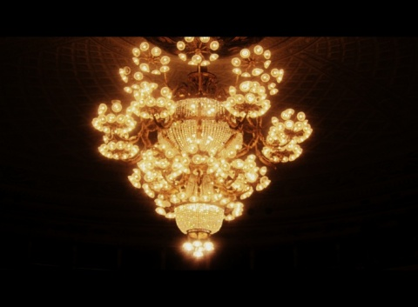
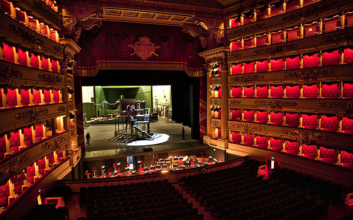
Зал способен уместить более 2 000 человек. Ложи, украшенные красным бархатом, уникальные декорации, шикарная люстра с 365 лампочками, мониторы на спинках кресел, изящные костюмы и многое другое.

Slide 4
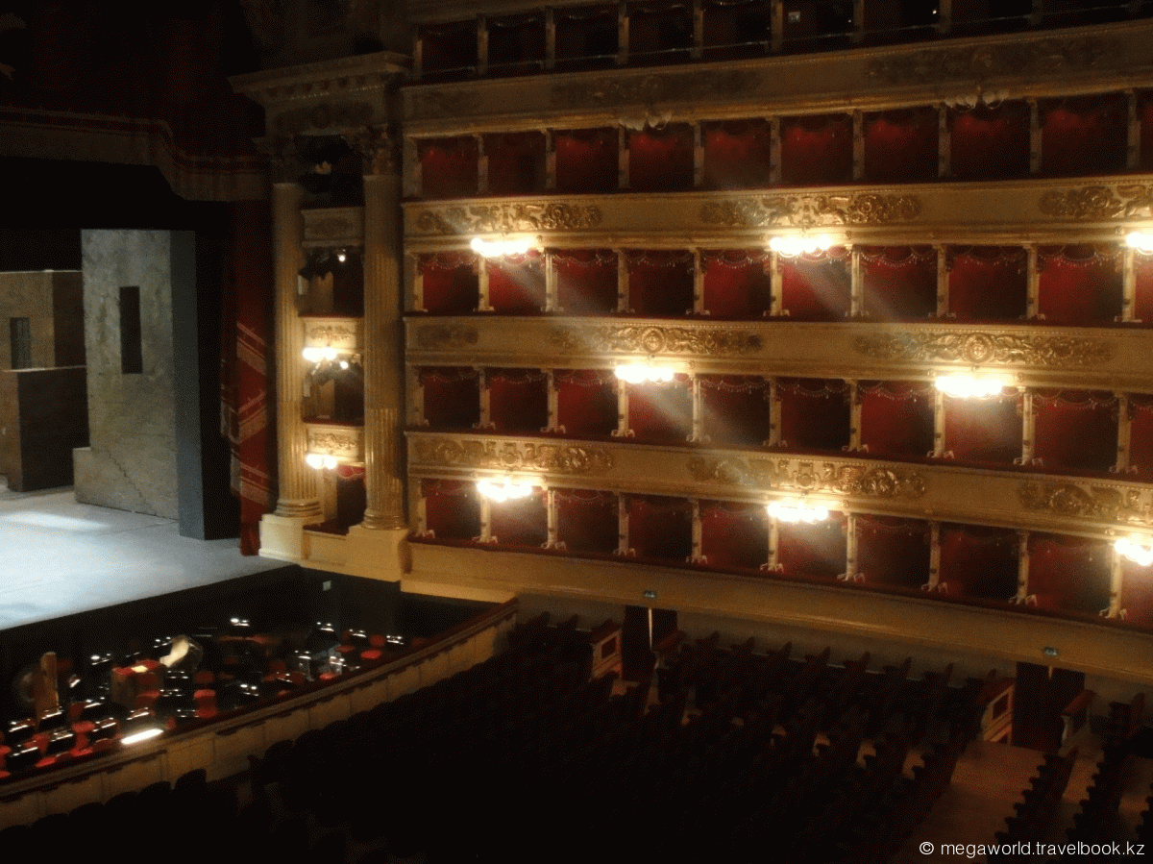
Здание театра было построено по проекту архитектора Джузеппе Пьермарини в 1776—1778 гг. на месте церкви Санта-Мария делла Скала, откуда произошло и название самого театра.

Slide 5
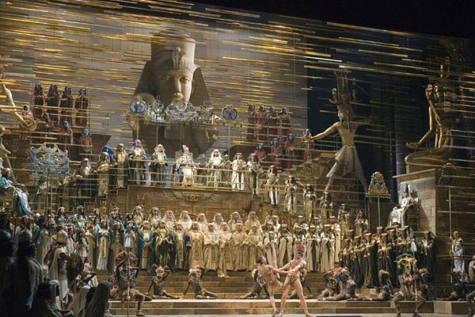
XVIII век в итальянской опере – это эпоха bel canto. Сюжет оперы не имел принципиального значения, актерская игра была достаточно условной, а главным действующим лицом был певец, демонстрирующий виртуозность владения голосом.

Slide 6
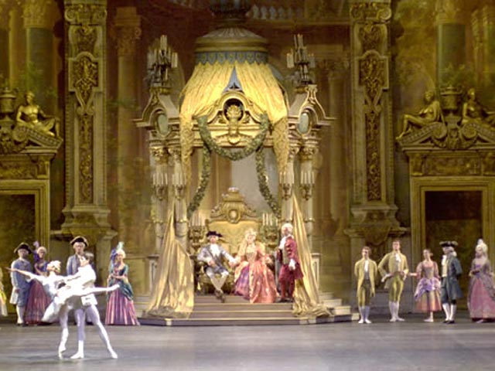
Здесь ставил свои произведения знаменитый Россини, заставляли рукоплескать публику Беллини, Верди и Пуччини.

Slide 7
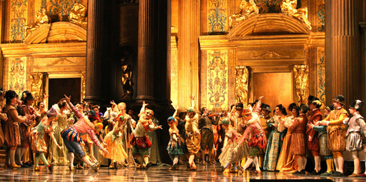
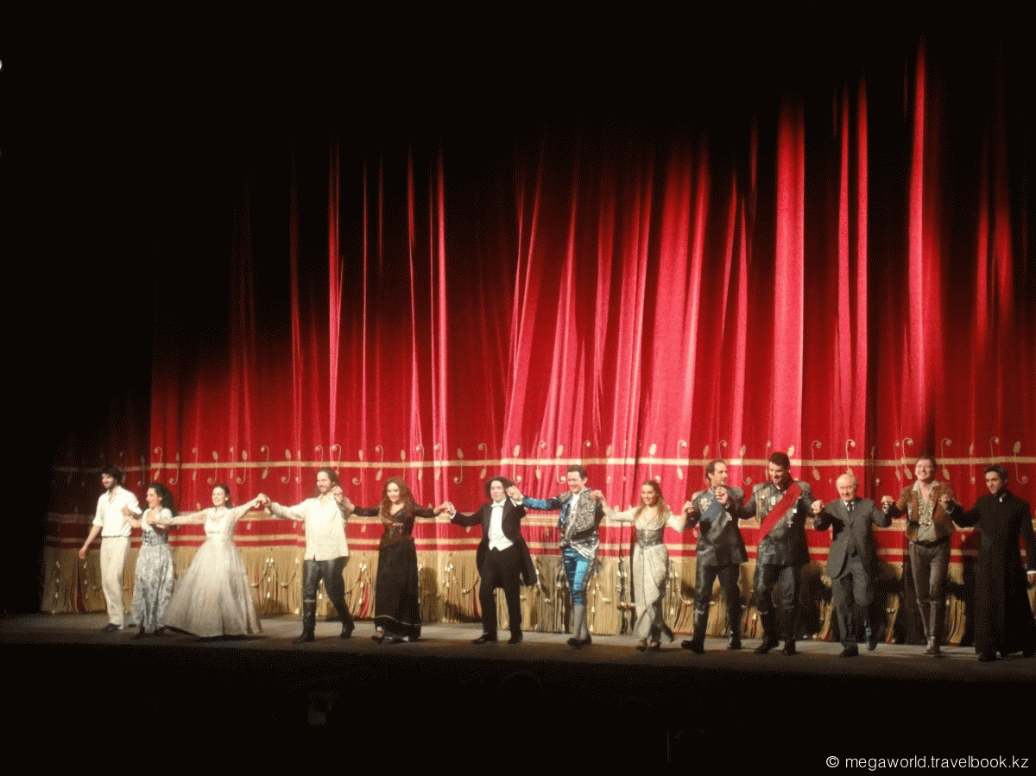
Серьезные оперы (оперы-seria) показывали в Ла Скала во время карнавальных сезонов или приурочивали к какому-либо торжественному событию.

Slide 8
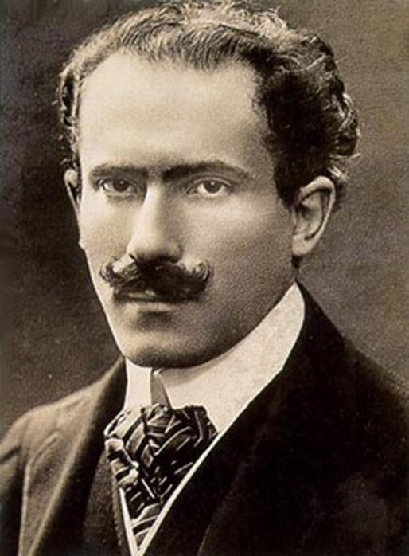
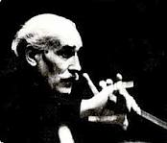
В 1887 году дирижером становится двадцатилетний юноша Артуро Тосканини.

Slide 9
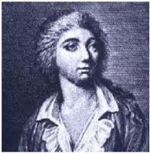
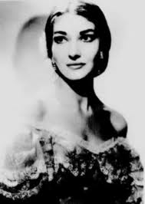
Легенды театра
Мария Каллас
Луиджи Маркези

